Slide 1
Осенютки

Slide 2
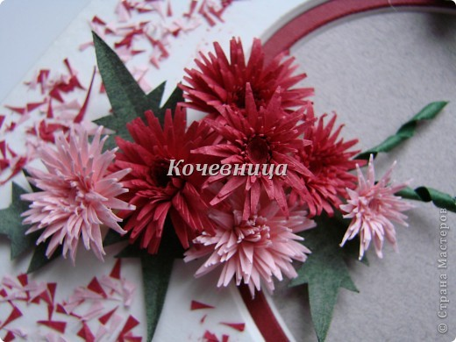

Slide 3
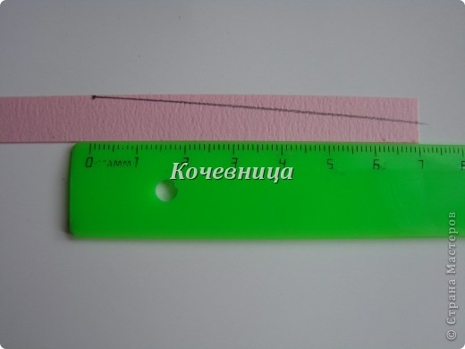
1. Нам понадобятся: полоска бумаги шириной 1 см, линейка, карандаш, ножницы, клей ПВА.
2. С одной стороны полоски откладываем 7 см, с другой 0,5 см, чертим линию

Slide 4
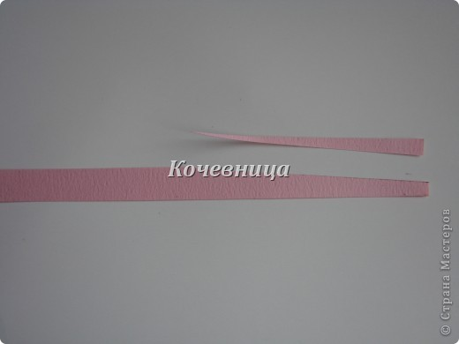
3. и отрезаем ("огрызки" никогда не выбрасывают, они всегда потом пригодятся, можно сказать, безотходное производство.

Slide 5
4. Нарезаем заборчиком. Важно!!! «заборчик» нарезаем с отрезанной стороны

Slide 6
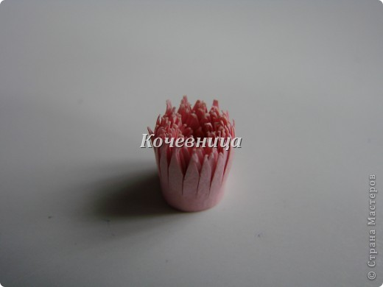
5. Нарезанную полоску скручиваем в ролл

Slide 7
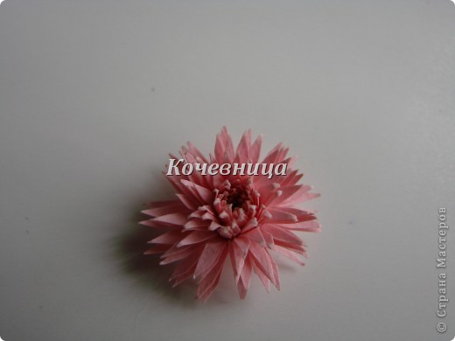
6. Пушим

Slide 8
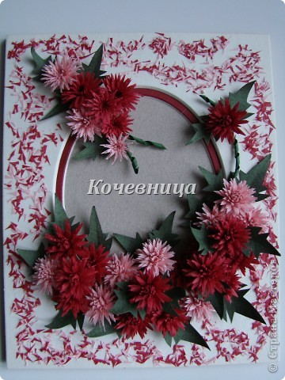
7. Собираем композицию на свой вкус. Те обрезки, которые остались от "заборчика", используются в украшении работы, как опавшие лепестки.

Slide 9
Презентация составлена
чителем начальных классов Марининой С.Б.
МБОУ Архангельской СОШ имени А.Н.Косыгина
по материалам сайта «Страна мастеров»,
автор работы «Кочевница»

